Slide 1

SuperKiGaV Jour fixe #3
Technische Architektur
Statisch
Verteilung
Ablauf der Anmeldefuntionalität
Demonstration der Applikation
Code Dispatcher und Monitor

Slide 2
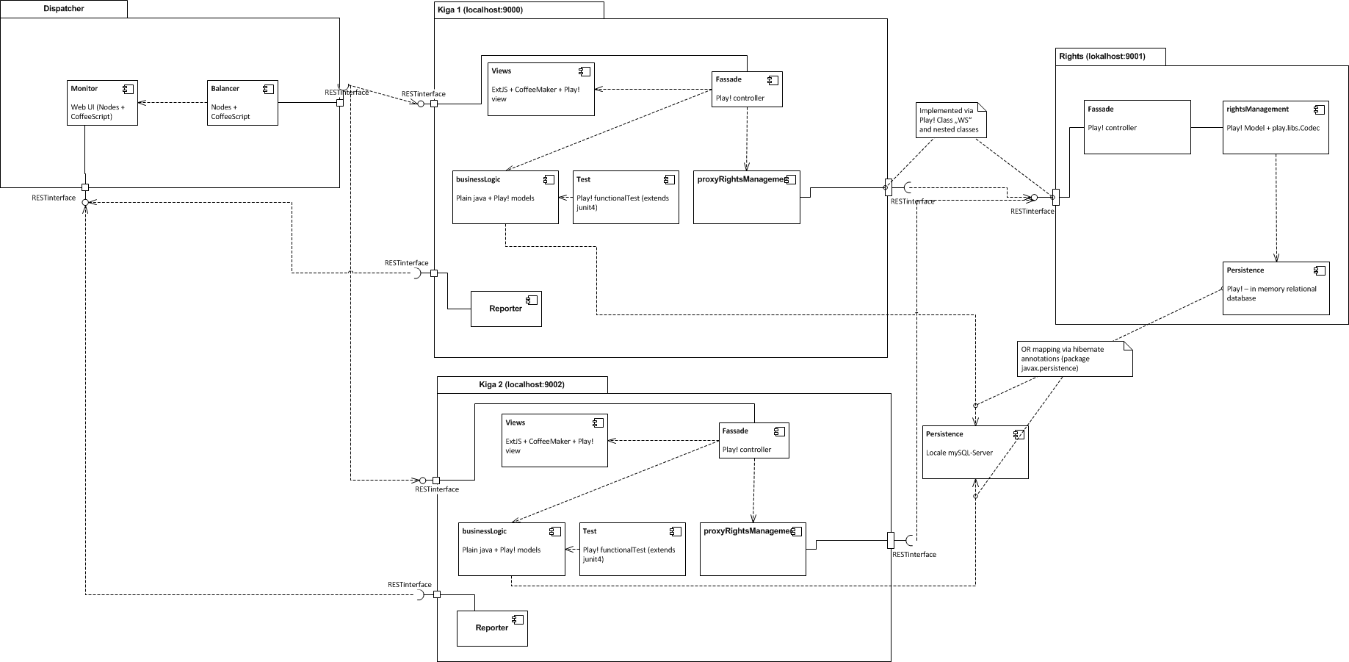
Technische Architektur Übersicht

Slide 3
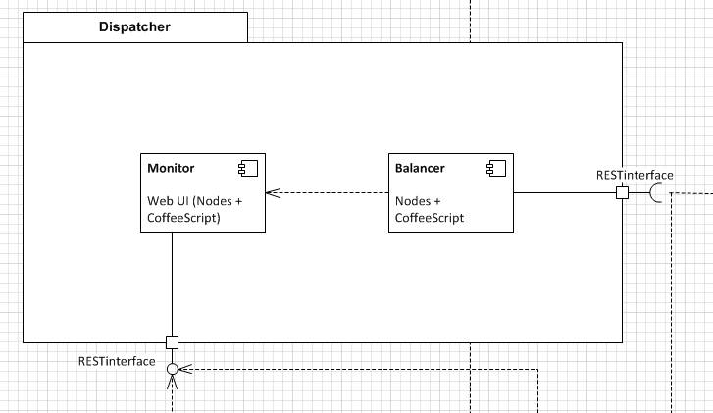
Technische Architektur Dispatcher

Slide 4
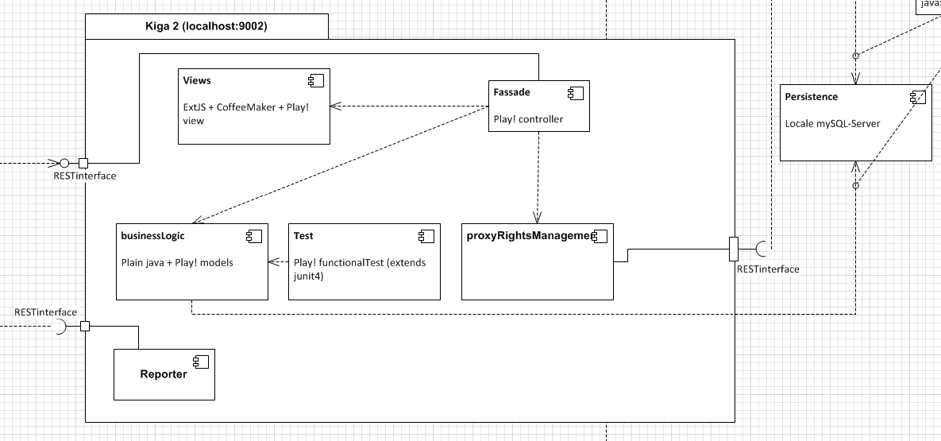
Technische Architektur Applikation server

Slide 5
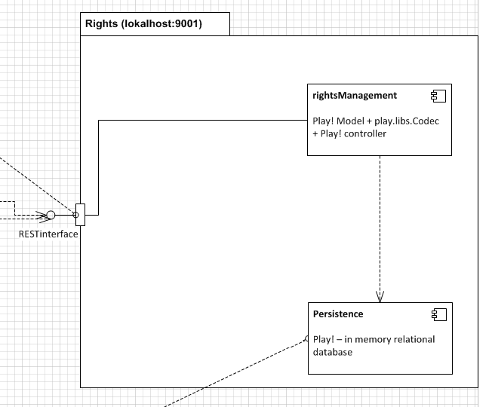
Technische Architektur rights server

Slide 6
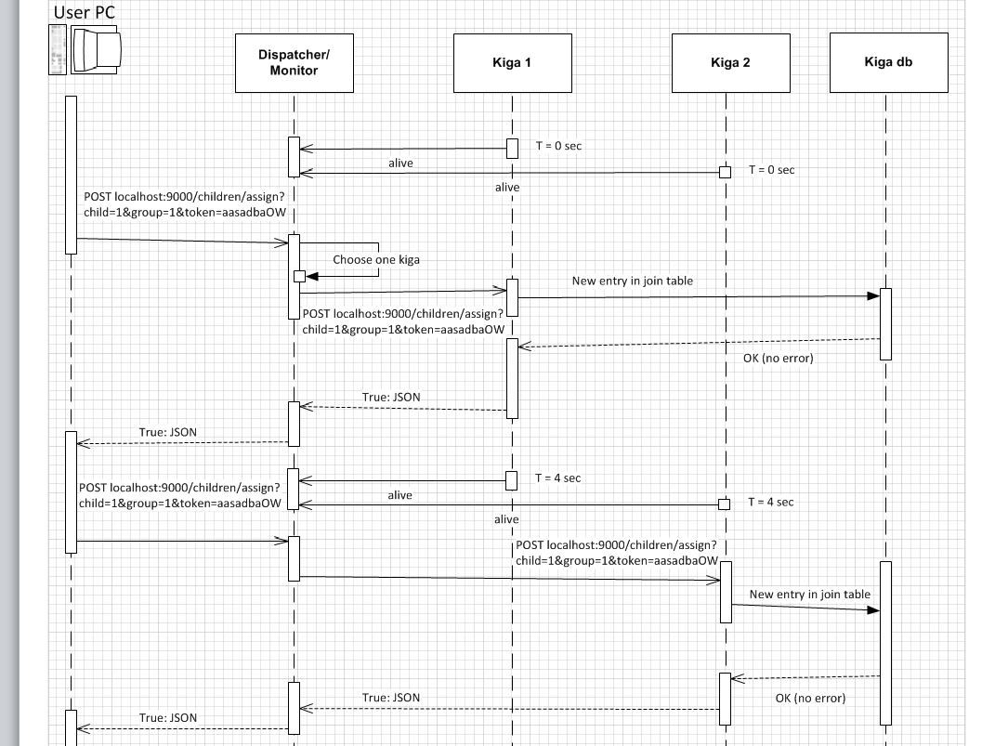
Technische Architektur Ablauf der Anmeldefuntionalität

Slide 7
Demonstration und Code

